Slide 1










零死角玩转STM32
如何用串口下载程序
淘宝：firestm32.taobao.com
论坛： www.firebbs.cn
扫描进入淘宝店铺

Slide 2
主讲内容
01
安装USB转串口驱动
02
硬件连接
03
ISP一键下载
04
ISP一键下载原理分析

Slide 3
ISP简介
1、ISP（In-System Programming）在系统可编程，指电路板上的空白器件可以编程写入最终用户代码， 而不需要从电路板上取下器件，已经编程的器件也可以用ISP方式擦除或再编程。
2、ISP通过芯片内部的自举程序（即Bootloader，由芯片厂家烧写好，不得更改）来选定一种串行的外设，对芯片内部的FLASH进行编程。

Slide 4
ISP简介
3、最常用的ISP方式就是通过串口下载，最主要的优点就是成本低，缺点是只能用于下载程序，不能硬件仿真。
4、普通ISP和一键ISP，普通ISP在下载程序的时候需要手动配置BOOT的启动方式，而一键ISP则通过独特的硬件电路和上位机配合使用来达到一键下载的功能。

Slide 5
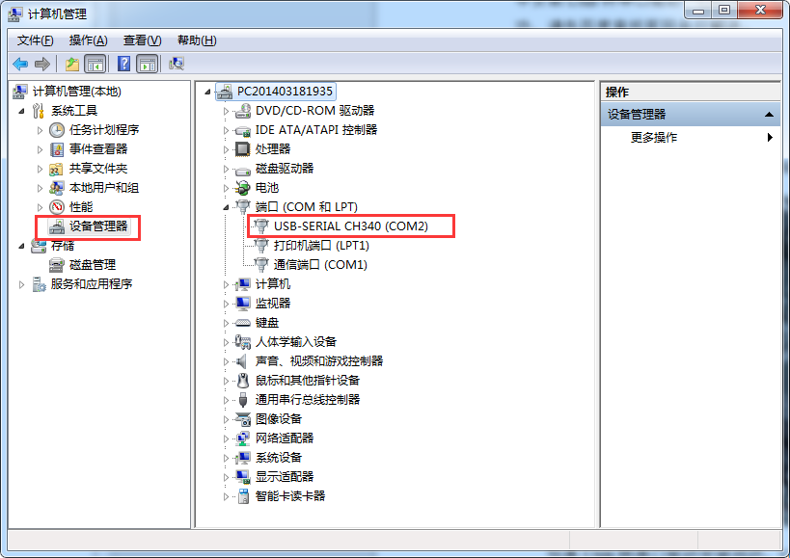
安装USB转串口驱动
光盘资料\A盘（资料盘）\4-开发软件\
USB转串口驱动-CH340

Slide 6
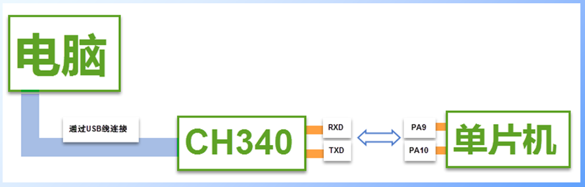
硬件连接
串口下载连接示意图
1、USB转串口模块在开发板上是一个独立的模块，可通过调帽与其他串口连接，USART1/2/3/4/5
2、只有USART1才具有串口下载的功能

Slide 7
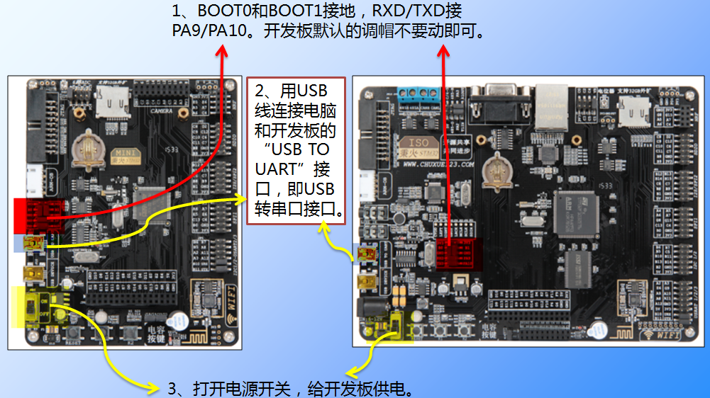
硬件连接

Slide 8
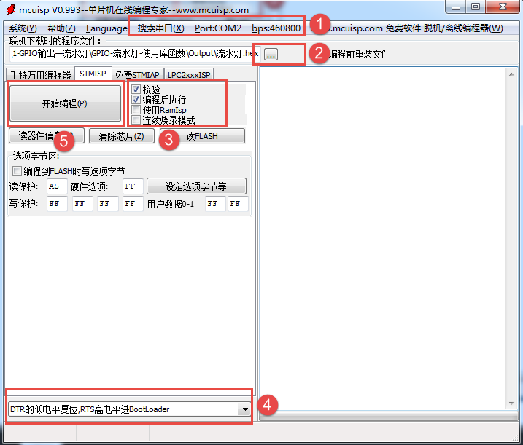
MCUISP下载软件配置
光盘资料\A盘（资料盘）\4-开发软件\串口下载软件

Slide 9
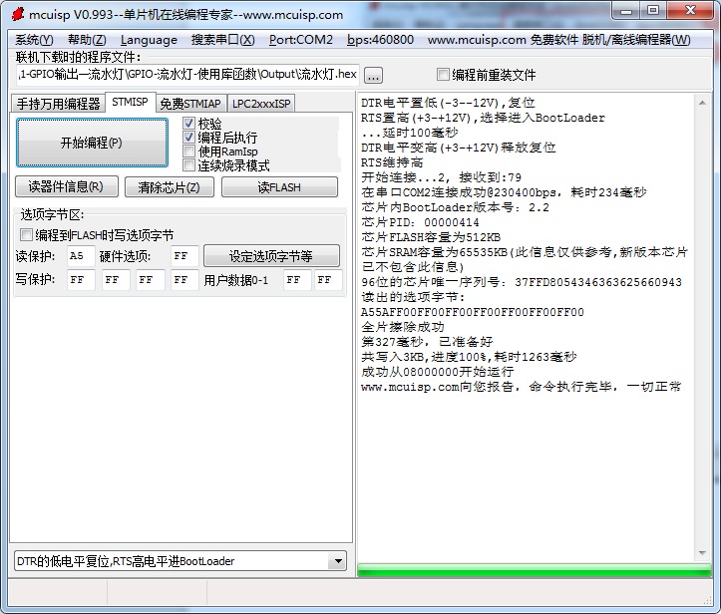
MCUISP下载软件配置
程序下载成功,
会自动运行，
如果不自动运行，手动按开发板的复位按键即可。

Slide 10
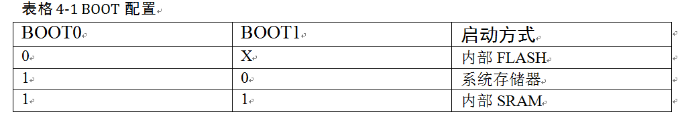
ISP一键下载原理分析
BOOT启动方式选择
注意：开发板中的BOOT0和BOOT1均通过调帽接GND

Slide 11
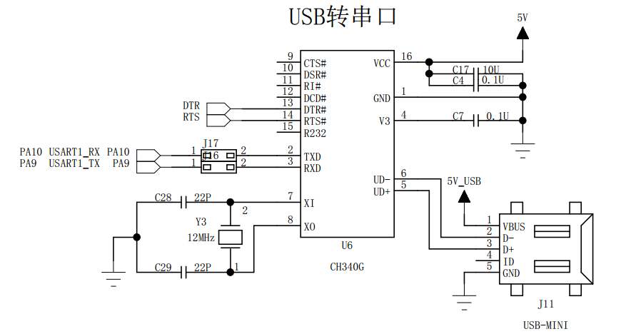
ISP一键下载原理分析

Slide 12
ISP一键下载原理分析

Slide 13
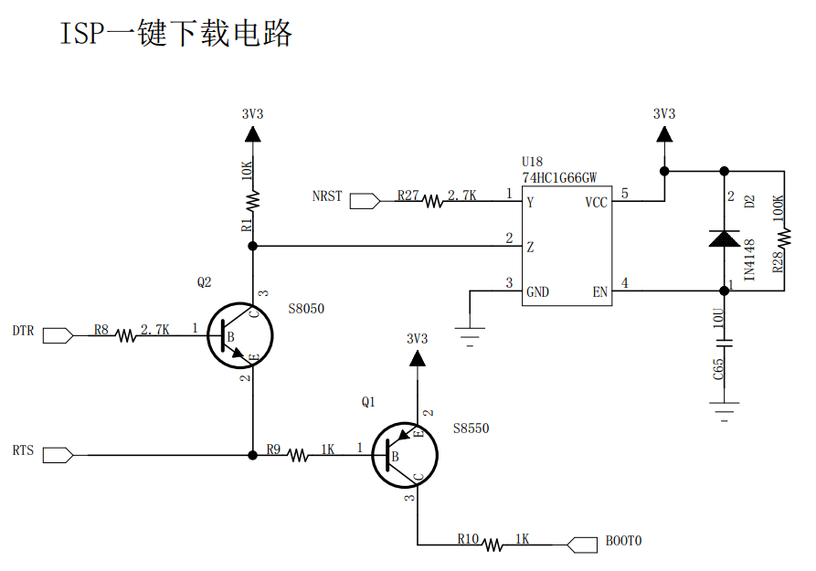
ISP一键下载原理分析

Slide 14
ISP一键下载原理分析
1、配置BOOT为ISP模式，BOOT1硬件固定为GND。RTS输出低，S8550导通，BOOT0被拉高。
2、复位，NRST为低，让系统重新启动进入ISP模式。DTR输出高，S8050导通，NRST被拉到跟RST一样的低电平。
3、系统进入ISP模式后，让BOOT0和NRST还原成原来的状态即可。（通过上位机控制RTS和DTR引脚实现）
4、ISP下载完毕之后，程序自动运行，（通过上位机控制RTS和DTR引脚实现）

Slide 15

ISP一键下载原理分析
上位机需要这样设置
RTS低电平进入BootLoader，DTR高电平进入复位
232标准（mcuisp软件就是按照这个标准设计的）
逻辑1：-3~-15V， 逻辑0：+3~+15V
TTL标准
逻辑1：3.3V， 逻辑0：0V

Slide 16
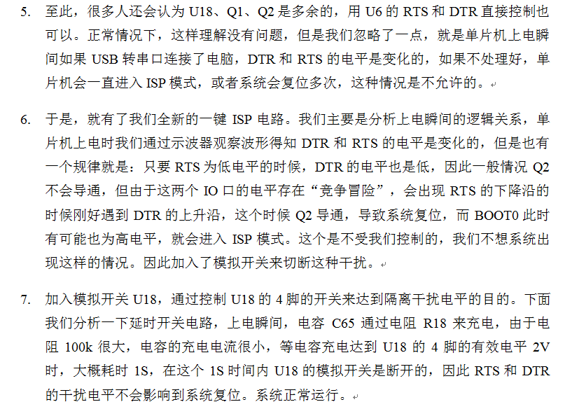
ISP一键下载原理分析

Slide 17
零死角玩转STM32
THANKS
论坛： www.firebbs.cn
淘宝：firestm32.taobao.com
扫描进入淘宝店铺

